Slide 1
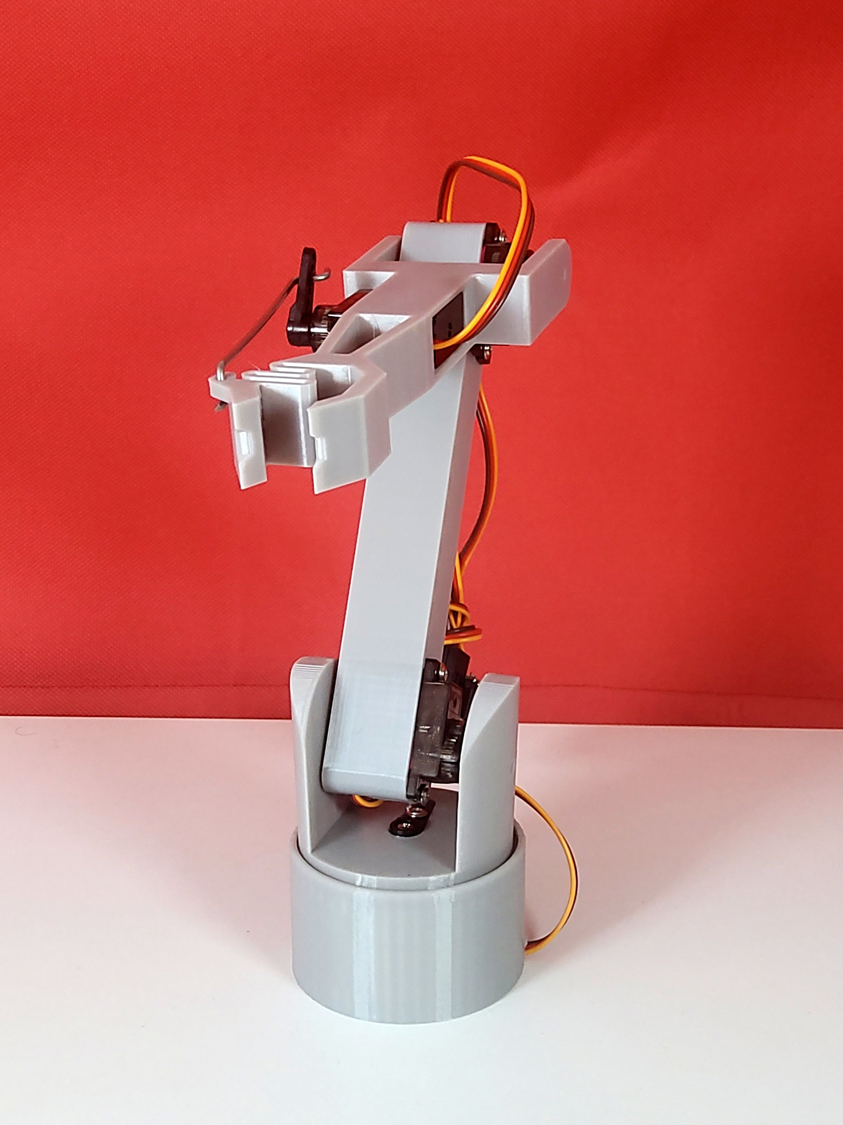
Baut und programmiert einen Roboterarm Make Your School Maker Festival 2024

Slide 2
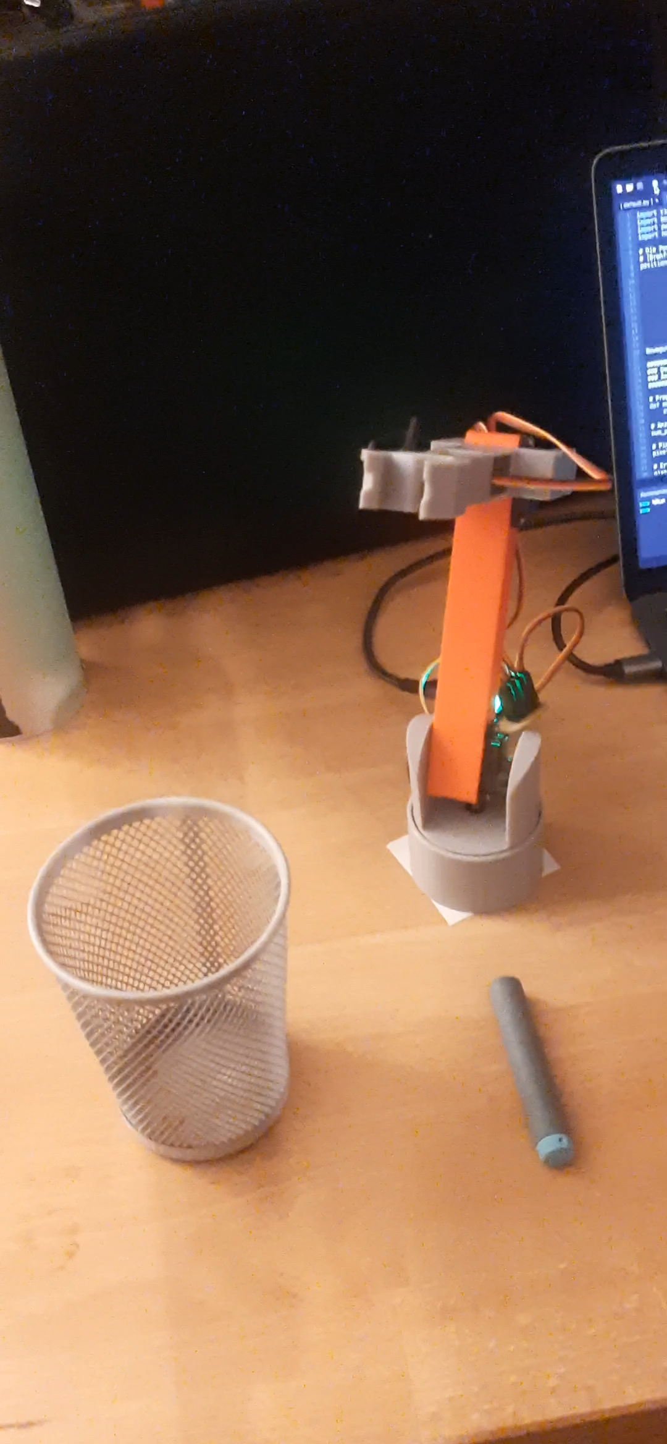
Unser Ziel!

Slide 3
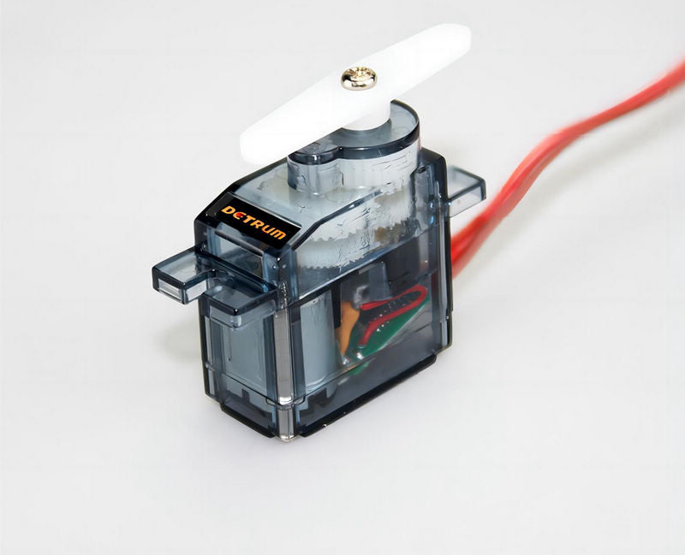
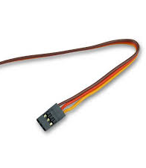
Servos!
Kann man leicht kaputt machen!
Ganz vorsichtig von Hand drehen!
Beim anstecken auf richtige Polarität/Farben achten!

Slide 4
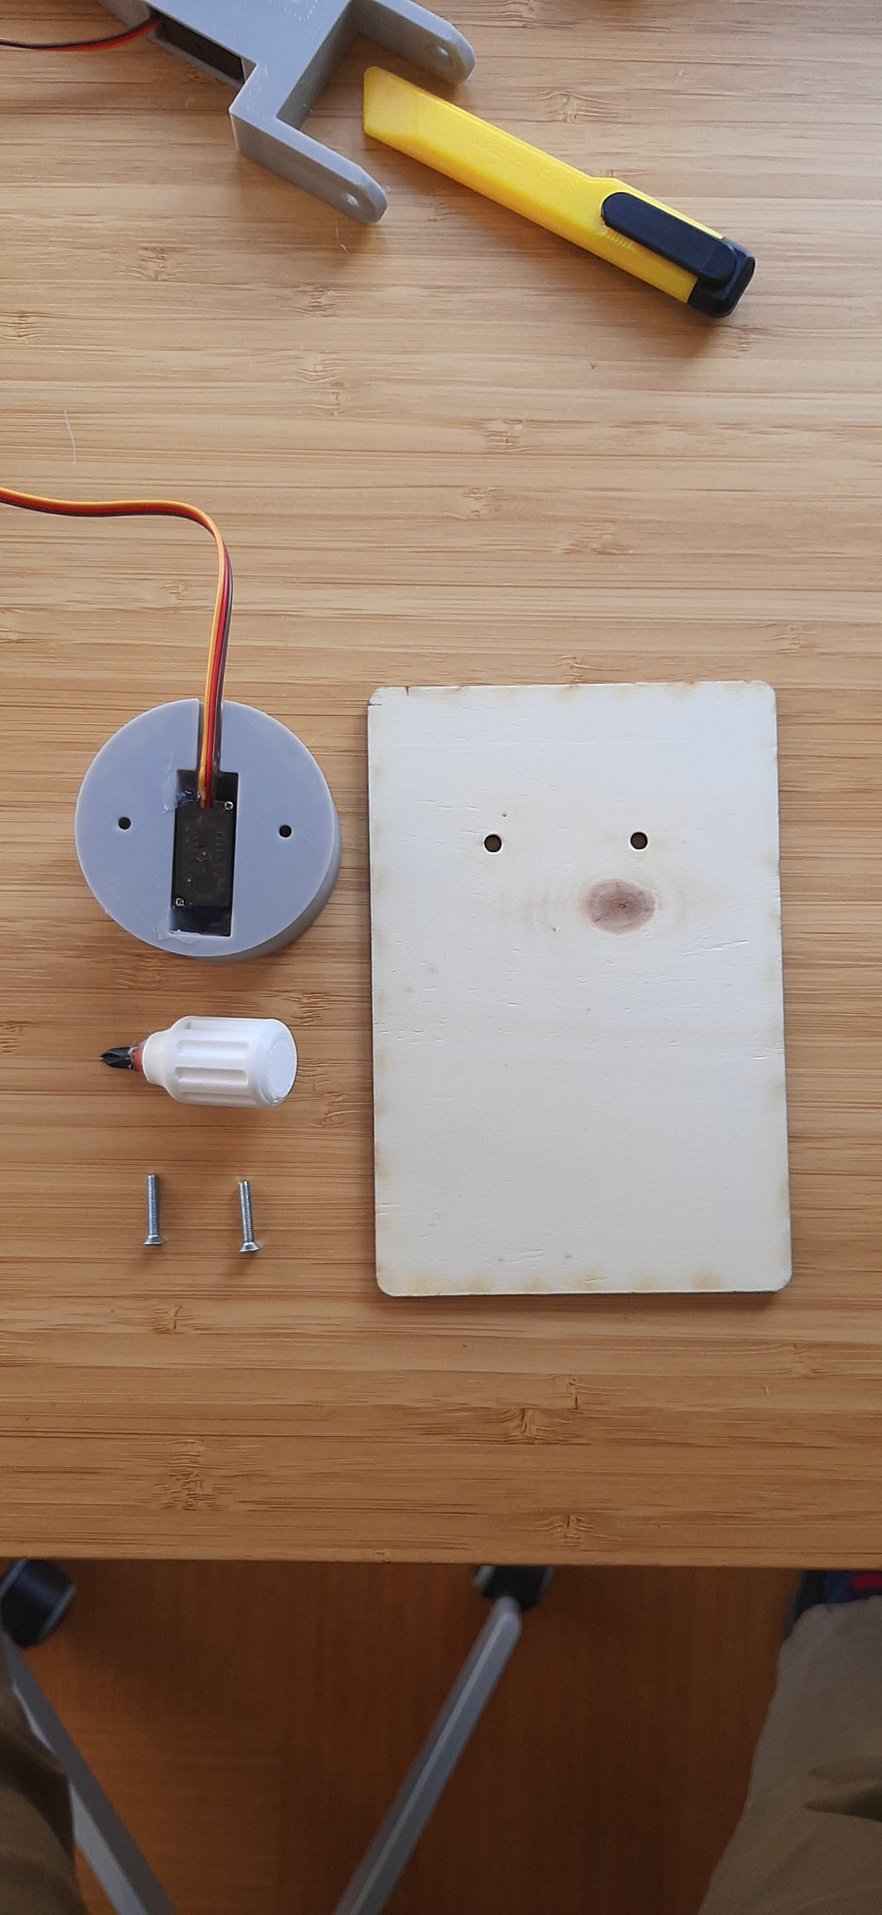
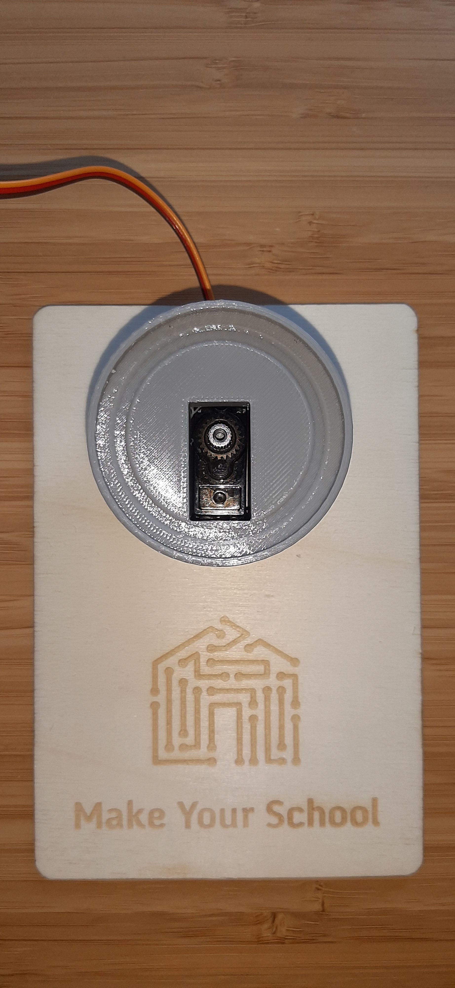
Sockel und Bodenplatte

Slide 5
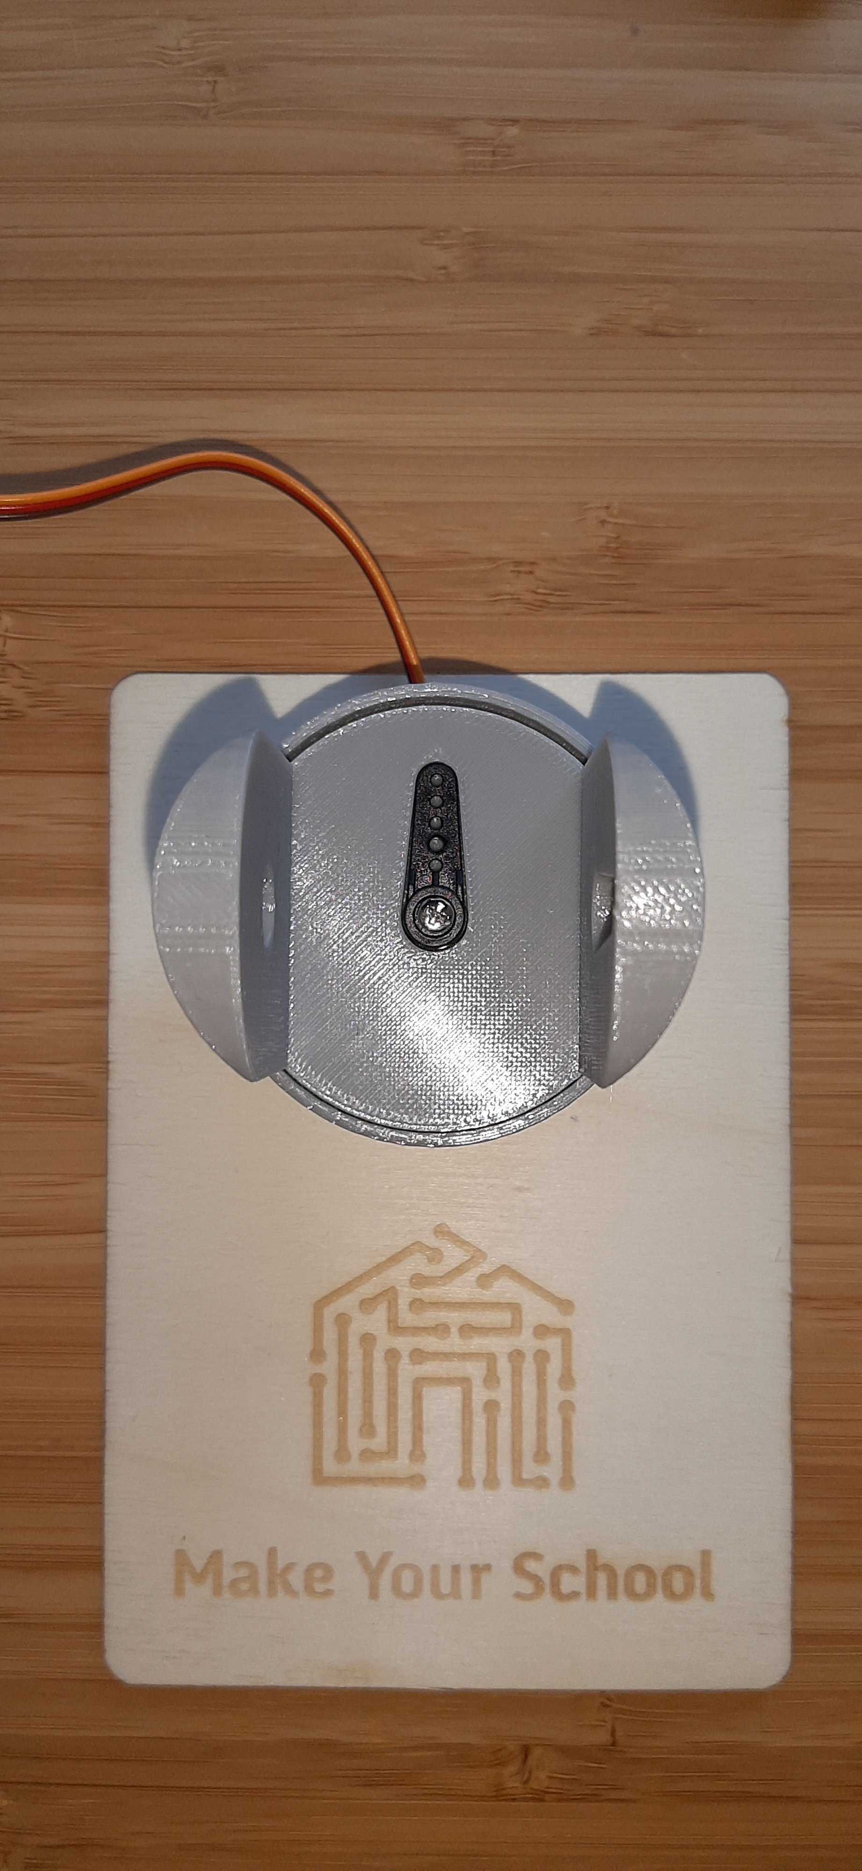
Drehgelenk
Auf Ausrichtung des Servos achten!
Der schwarze Servoarm sollte etwa auf die Pfeile zeigen wenn du das Drehgelenk drehst.

Slide 6
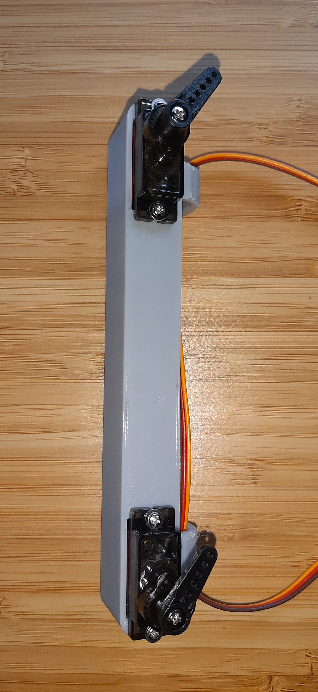
Gelenkarm
Die Kabel von innen durch den Spalt nach außen stecken
Beide Servos schauen mit dem Zahnrad nach außen.
Servohörner wieder so anbringen dass diese sich vorsichtig bis zu den Pfeilen bewegen lassen.
Beide Servohörner zeigen in die gleiche Richtung

Slide 7
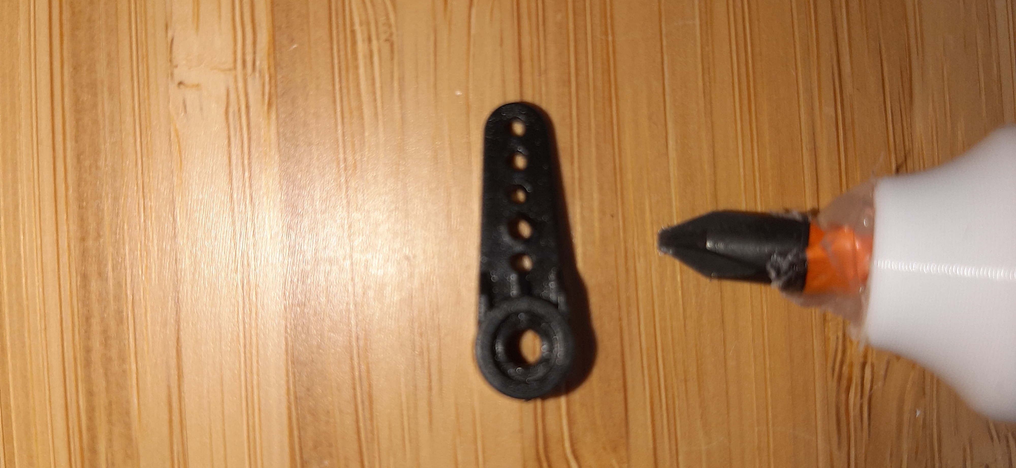
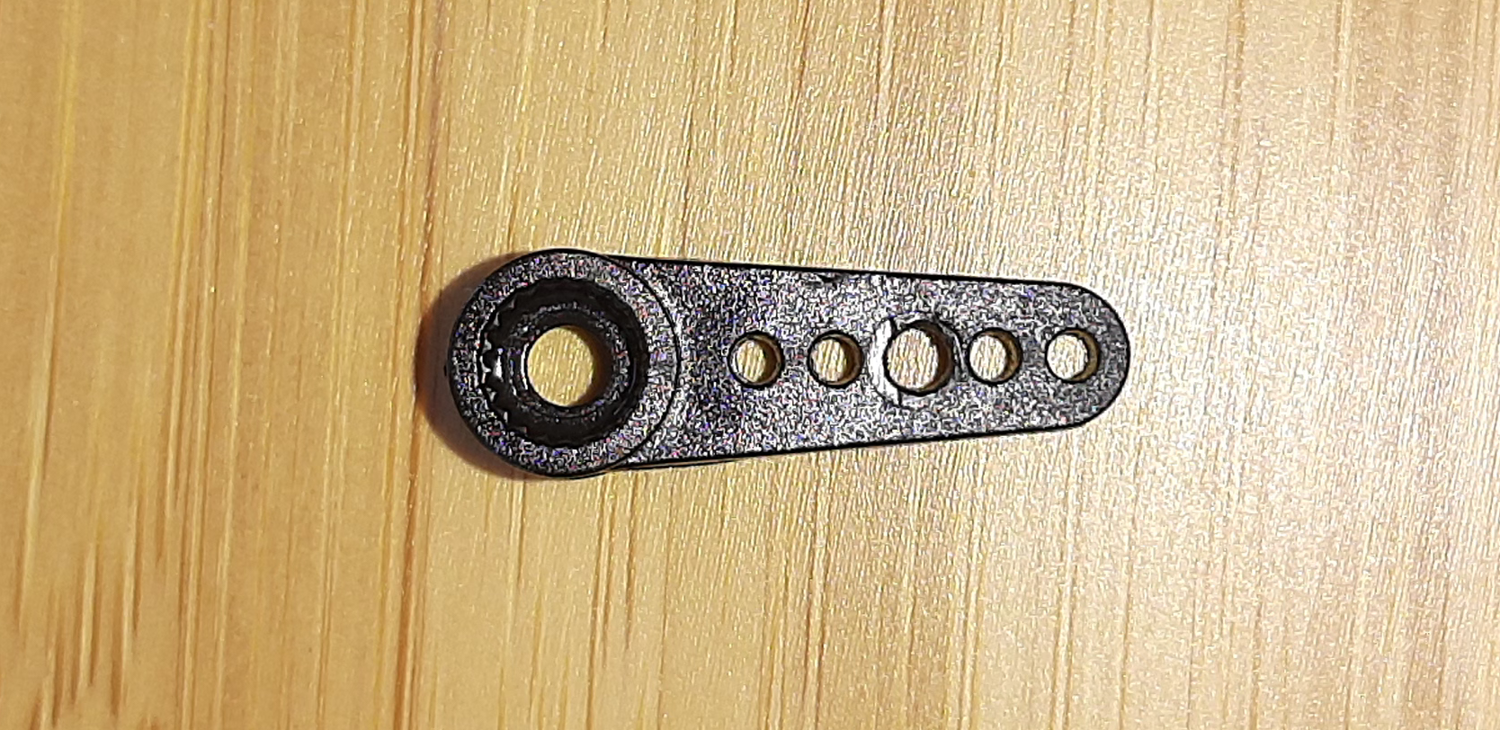
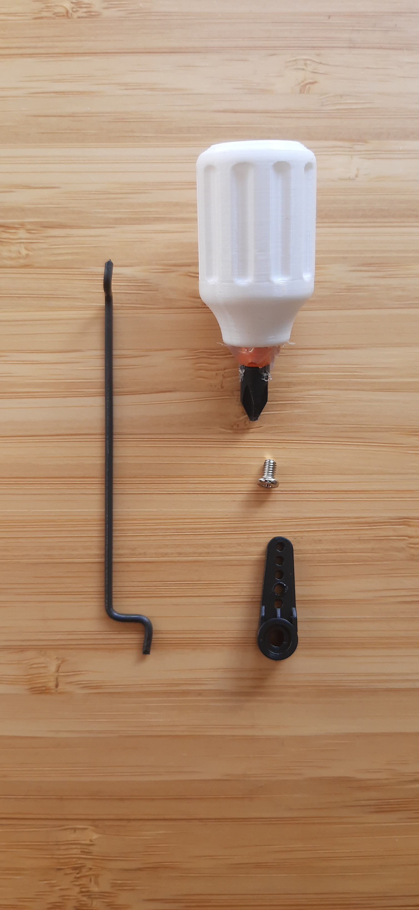
Gestänge für den Greifer 1/2
Mit dem Werkzeug eines der mittleren Löcher größer machen

Slide 8
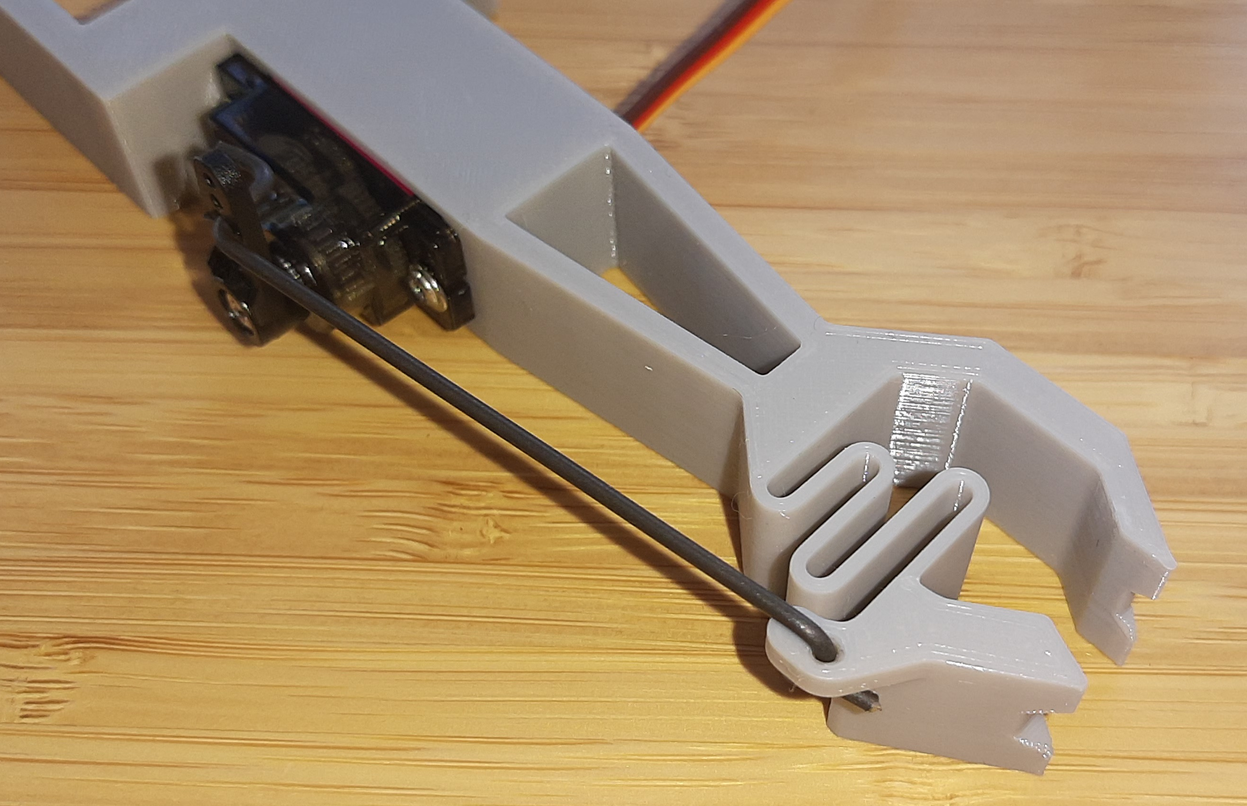
Gestänge für den Greifer 2/2
Vorsicht beim Einfädeln in den Greifer, die Öse bricht leicht ab!

Slide 9
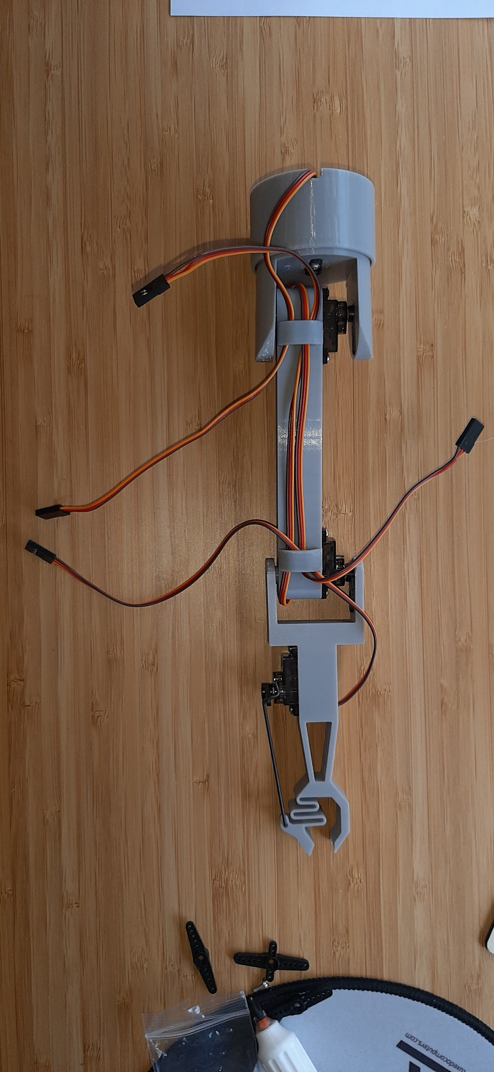
Zusammenbauen und Kabelmanagement

Slide 10
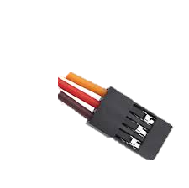
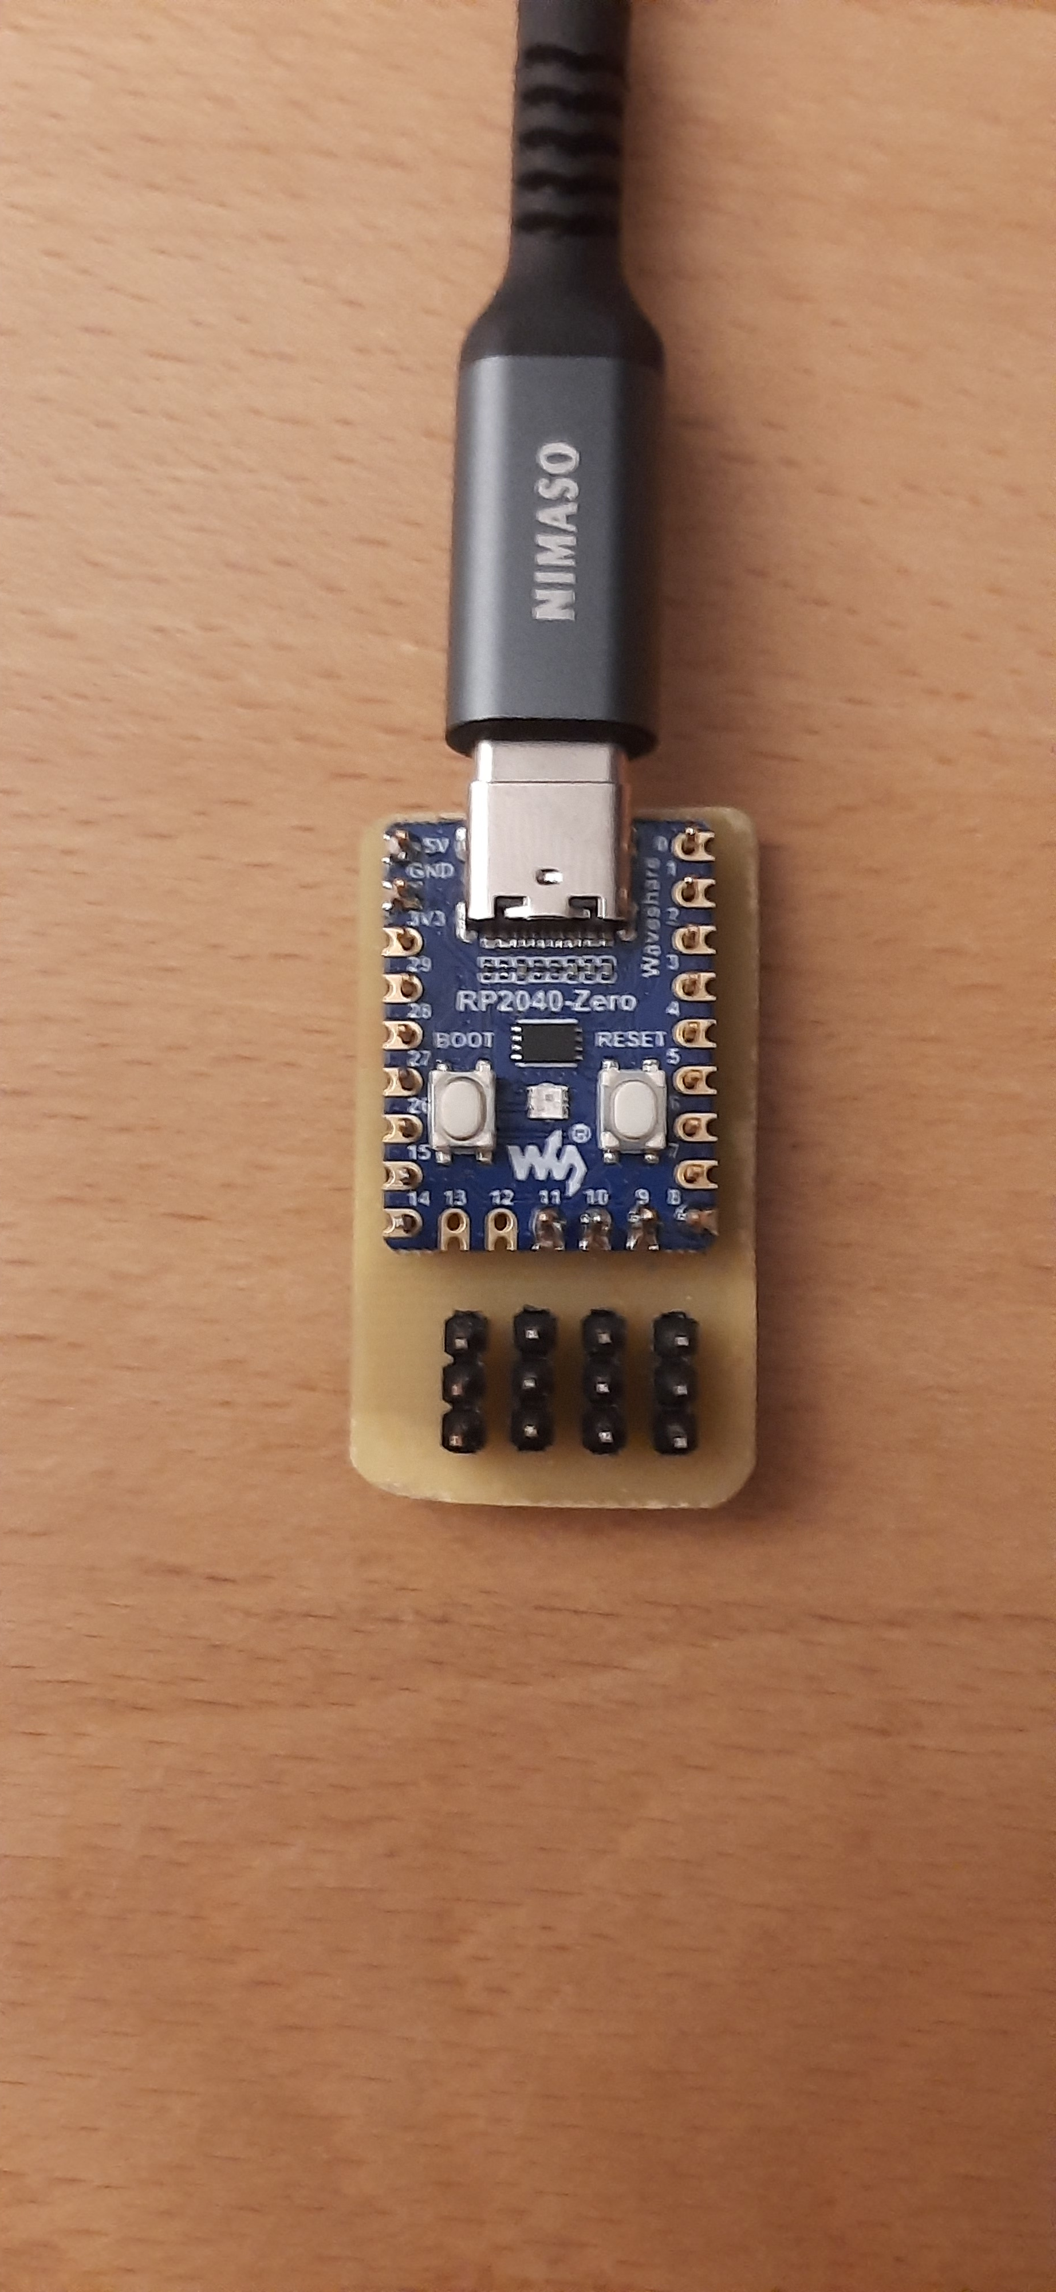
Zusammenbauen und Kabelmanagement
Belegung
8 = Drehgelenk 9 = Gelenkarm unten 10 = Gelenkarm oben 11 = Greifer
Servostecker mit orangem Kabel zum blauen Pico

Slide 11
Checkliste!
☐ Sockel an Bodenplatte geschraubt?
☐ Alle Servos können sich frei in beide Richtungen bewegen?
☐ Die Metallstange am Greifer und Servo montiert?
☐ Alle Servokabel stecken mit dem orangen Kabel Richtung Pico?

